Slide 1
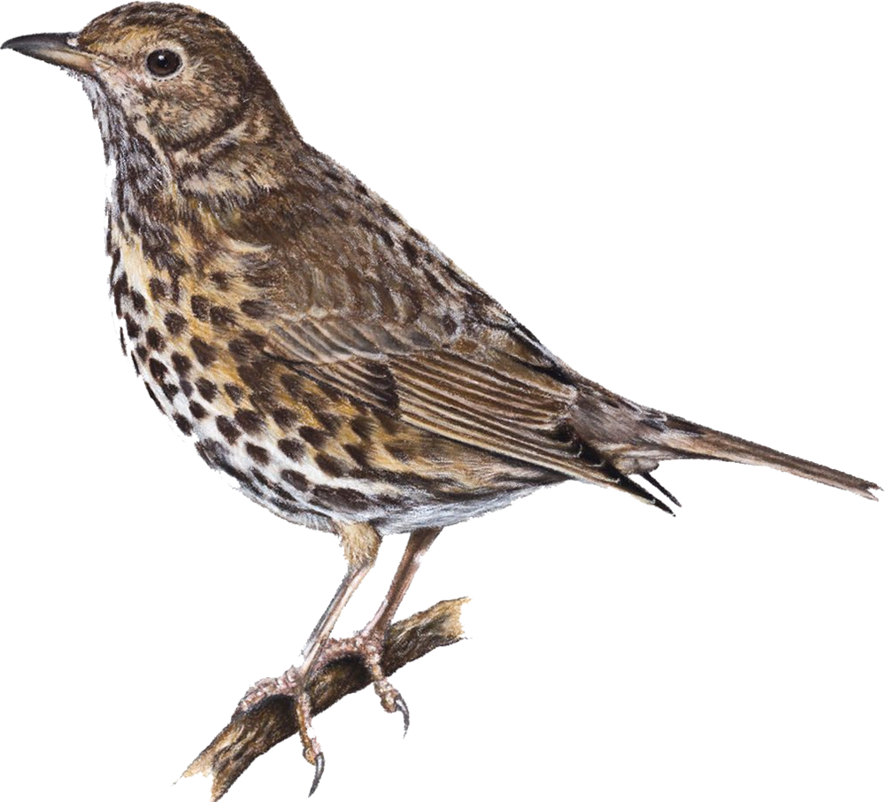
Проект по экологии «Птичья тишина»
Выполнила проект: ученица 7 «Д» класса
ГБОУ ШКОЛА No_851
Меньшова Маргарита

Slide 2
Актуальность темы
«Шум большого города влияет на всех живых существ. И к сожалению, современный человек не может комфортно существовать без городской инфраструктуры. Другим живым существам, таким, как дрозды-рябинники, приходится приспосабливаться и селиться в местах, в той или иной мере удаленных от источников шумового загрязнения».
«Мною двигало желание выяснить, насколько близко к транспортным артериям селятся данные птицы. И доказать, что между местами селения данных птиц и исходящим от дорог уровнем шума действительно есть зависимость».
«И предложить места на карте Чертановского района г. Москвы, где чаще всего можно встретить данных птиц, произвести их кормление и наблюдение за ними».

Slide 3
Цели и задачи
1. Определить места, где встречаются дрозды-рябинники в Чертановском районе г. Москвы в период с апреля по май 2023 г.
2. Выяснить удаленность мест селения дроздов от местных автодорог.
3. Измерить с помощью оборудования (шумомер), уровень шума, исходящий от местных автодорог.
4. Выявить корелляцию между дальностью селений дроздов-рябинников и уровнем шума от автодорог.
5. Создать карту, на которой отразить места, где можно производить наблюдение и кормёжку дроздов-рябинников!

Slide 4
Гипотеза
Действительно ли дрозды-рябинники селятся в городских парках, скверах и заповедниках в максимальном отдалении от источников городского шума?

Slide 5
Объекты исследования: Дрозды-рябинники Предмет исследования: Выявление корреляции между местами селения дроздов-рябинников и уровнем шума от автодорог в районе Северное Чертаново г. Москвы

Slide 6
Календарь работы над проектом
Этапы | Деятельность | Сроки
Информационно-исследовательский | Изучение литературы по выбранной тематике. Выбор методов исследования для организации поиска мест обитания дроздов-рябинников. | Март 2023 г.
Определение плана работы | Составление плана работы, календарного графика, выбор программ для систематизации и обработки полученных в будущем данных. | Март – апрель 2023 г.

Slide 7
Календарь работы над проектом
Этапы | Деятельность | Сроки
Сбор данных | Поисковые экскурсии в районе Чертаново Северное. Места наблюдения: пришкольный парк учреждения ГБОУ No_851, парк «30-летия победы», парк «Каскад Кировоградских прудов». | Апрель – май 2023 г.
Оформление результатов проекта | Систематизация и обработка полученных результатов. | Июнь – июль 2023 г.
Заключительный. Подведение итогов | Подведение итогов. Создание «карты кормёжек». | Август 2023 г.

Slide 8
Реализация
- Места селения дрозда-рябинника
Пришкольный парк ГБОУ Школы №_851

Slide 9
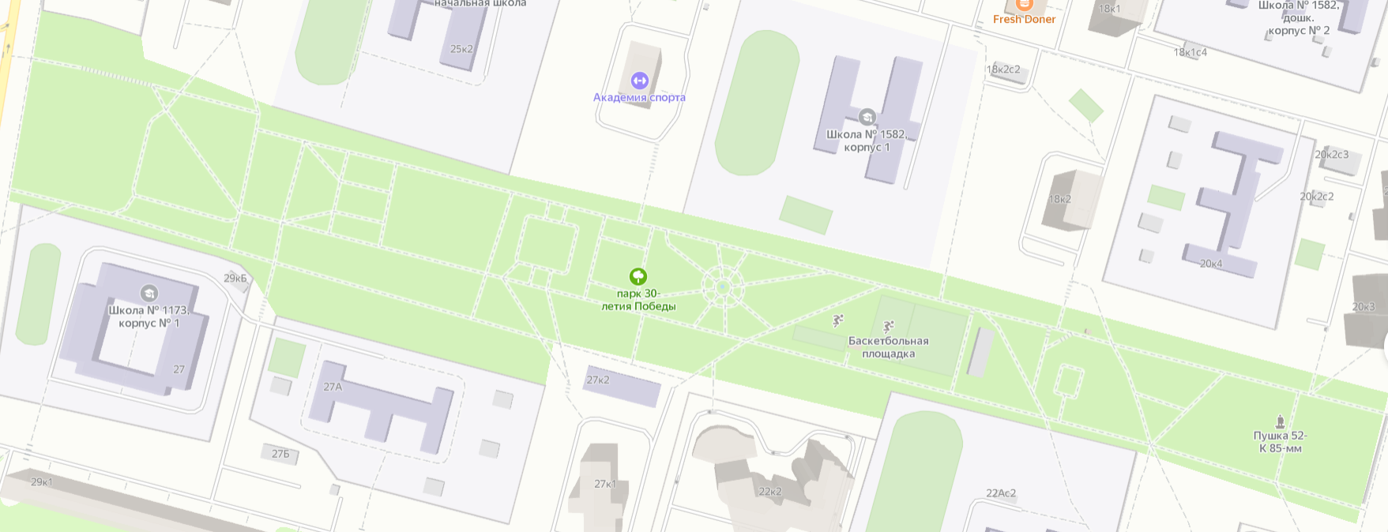
Реализация
- Места селения дрозда-рябинника
Парк «30-летия Победы»

Slide 10
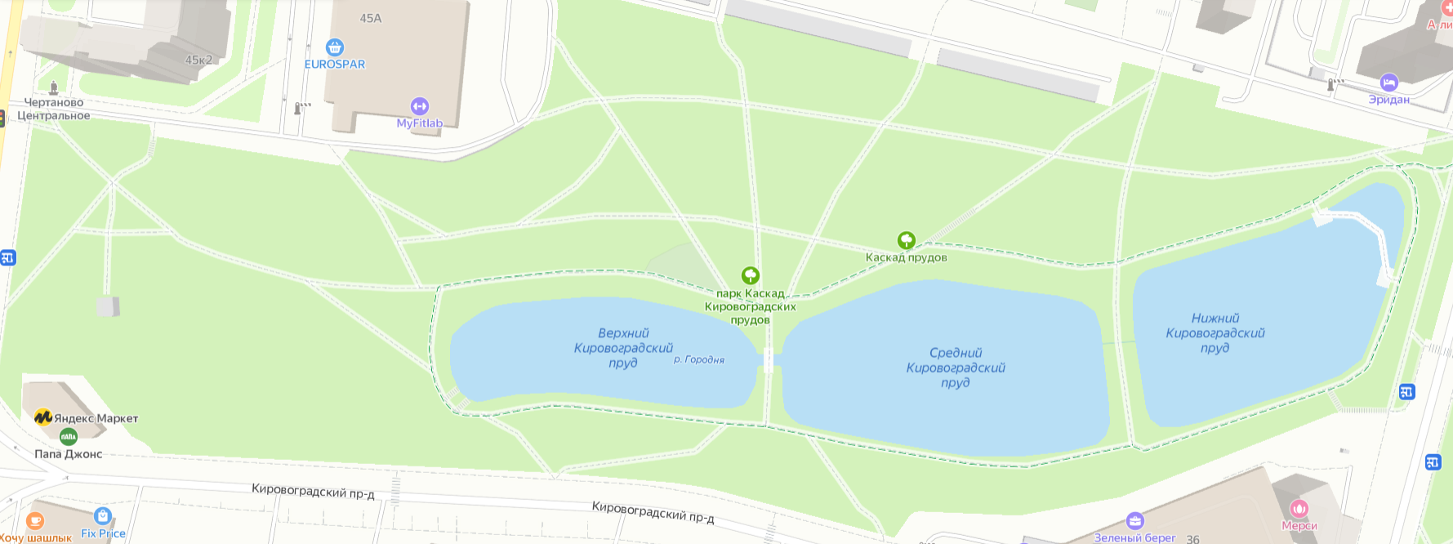
Реализация
- Места селения дрозда-рябинника
Парк «Каскад Кировоградских прудов»

Slide 11
Анализ полученных данных
Удаленность селения птиц от дорог | Уровень шума рядом с автодорогой | Уровень шума в местах селения птиц
Пришкольный парк ГБОУ Школы №_851 (300 - 320 м) | 76 – 80 дБ (децибел) | 42 – 46 дБ (децибел)
Парк «30-летия Победы» (450 - 480 м) | 60 – 66 дБ (децибел) | 40 – 44 дБ (децибел)
Парк «Каскад Кировоградских прудов» (500 - 520 м) | 74 – 78 дБ (децибел) | 38 – 42 дБ (децибел)
Предельно допустимый уровень шума для работы и обучения человека – 35 дБ

Slide 12
«Карты кормёжки»
- Места селения дрозда-рябинника

Slide 13
Выводы
Исходя из полученных данных, мы выявили прямую зависимость между уровнем издаваемого автодорогами шума и отдалённостью мест селения дроздов-рябинников. По полученным наблюдениям, данные птицы действительно селятся в среднем на расстоянии не менее 300 – 500 метров от автодорог. В местах, где наблюдается более низкий уровень шума.

Slide 14
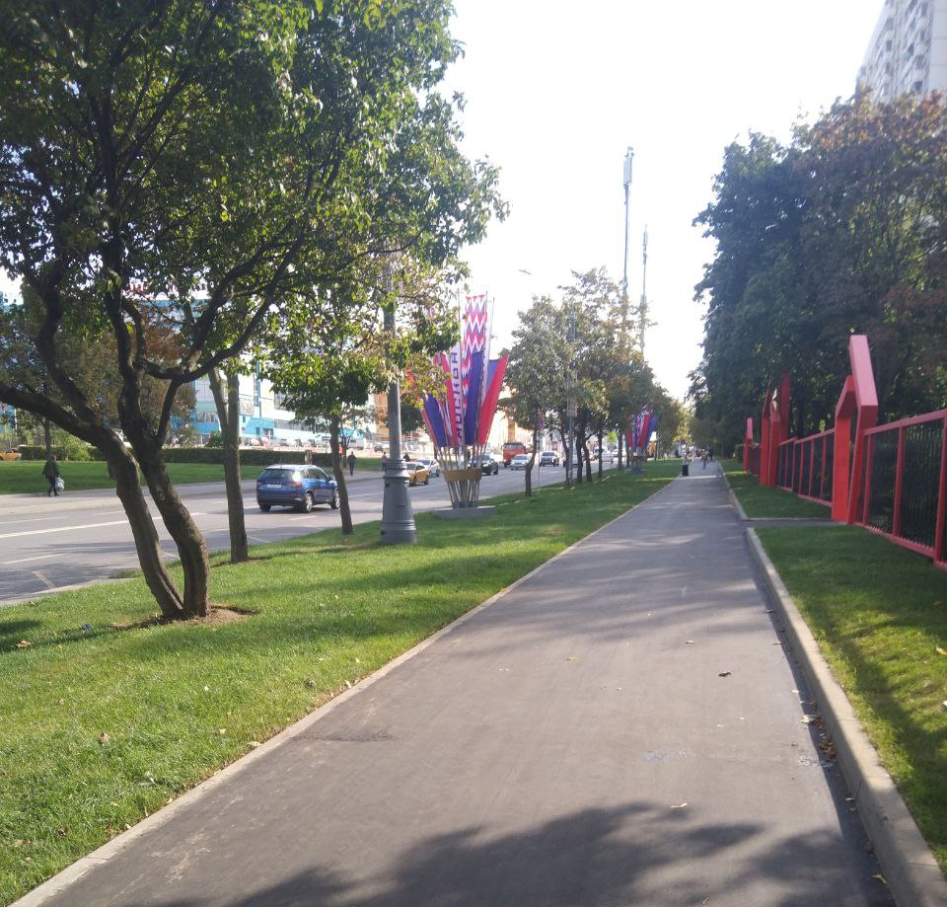
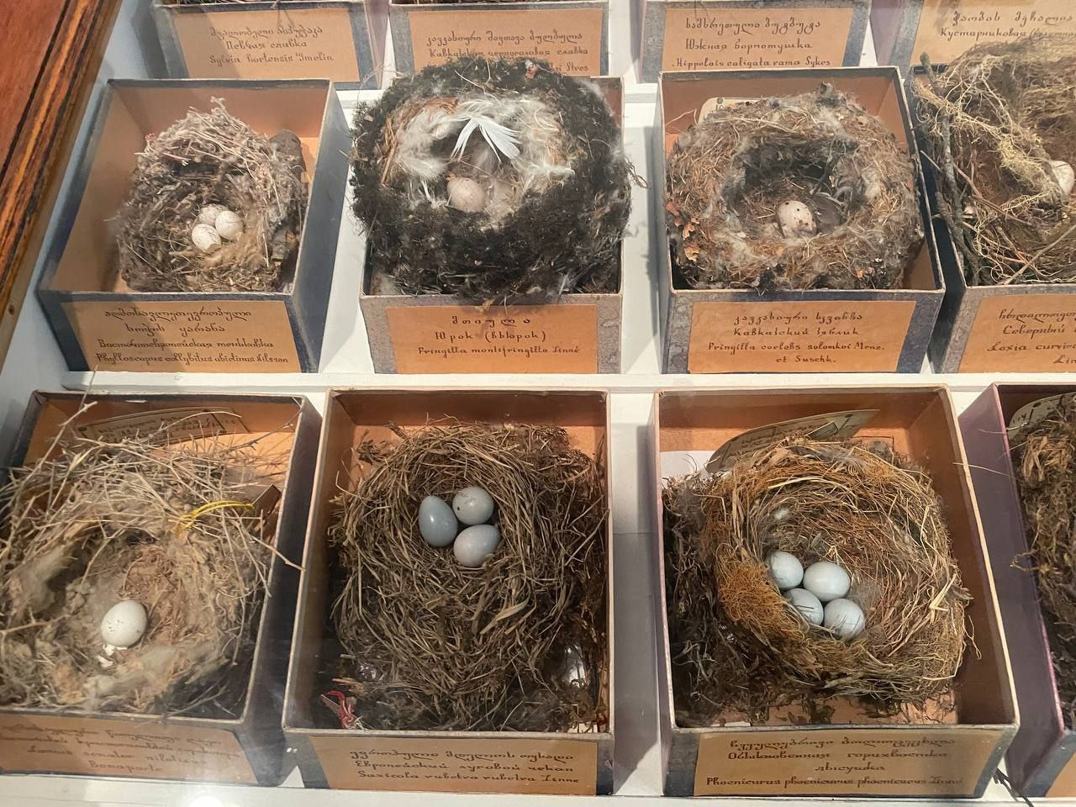
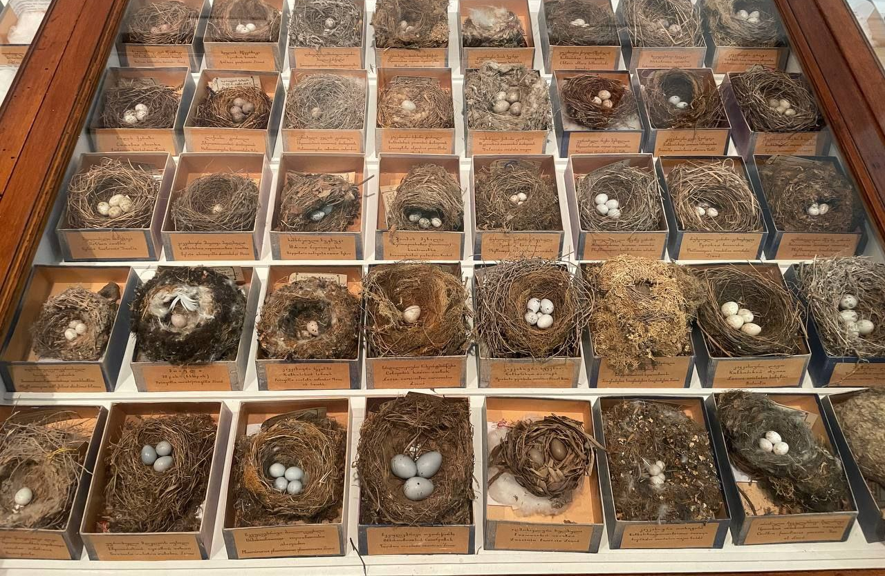
Фотогалерея

Slide 15
Спасибо за внимание!

Slide 16
